Slide 1
智能家居

Slide 2
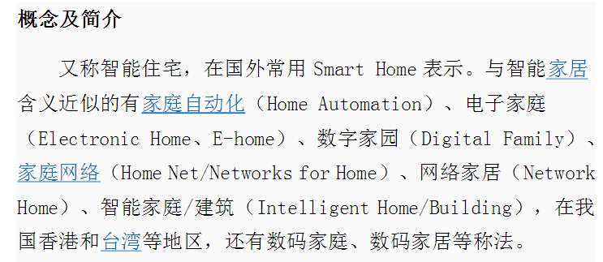

Slide 3
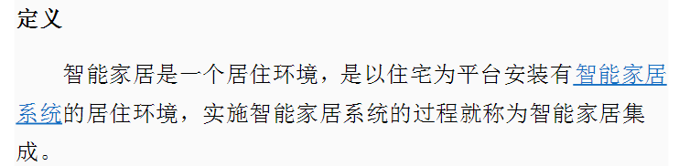
智能家居集成是利用综合布线技术、网络通信技术、安全防范技术、自动控制技术、音视频技术将家居生活有关的设备集成。

Slide 4
智能家居系统可以包含八大系统：
（1）家居布线系统
（2）家庭网络系统
（3）智能家居（中央）控制管理系统
（4）家居照明控制系统
（5）家庭安防系统
（6）背景音乐系统
（7）家庭影院与多媒体系统
（8）家庭环境控制系统

Slide 5
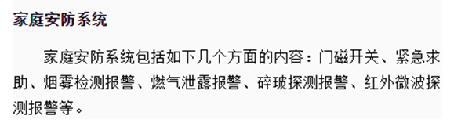

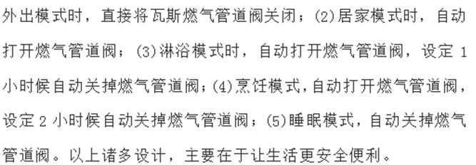

Slide 6
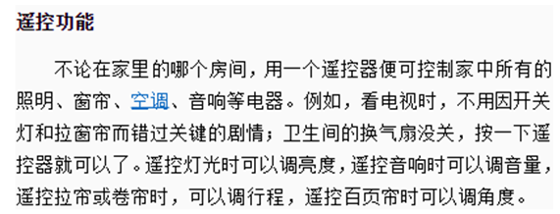

Slide 7
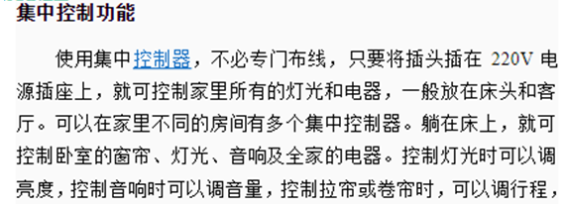

控制百叶帘时可以调角度。
集中控制器：电力线载波、红外线遥控、无线载波遥控

Slide 8

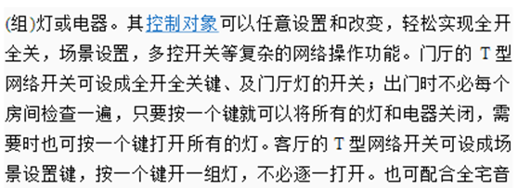

Slide 9
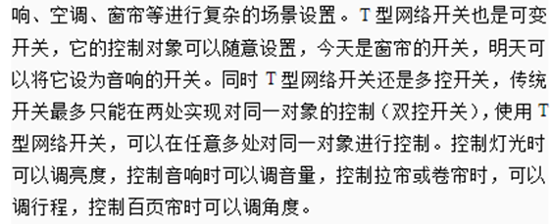

Slide 10
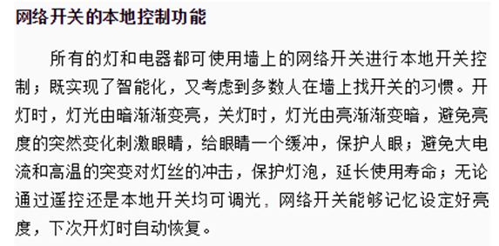

Slide 11

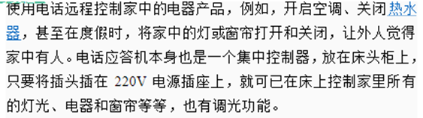

Slide 12
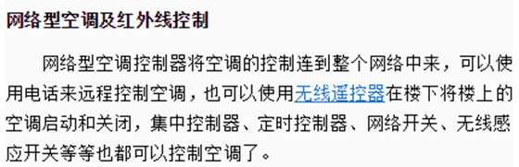

Slide 13
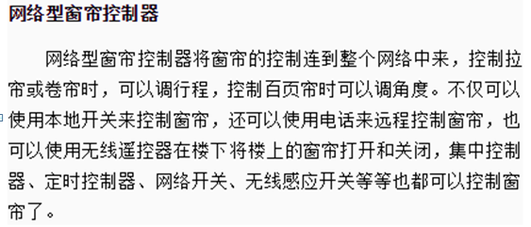

Slide 14
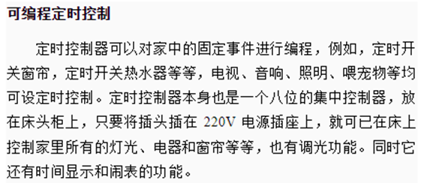

Slide 15
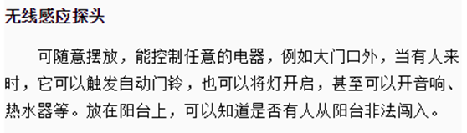

Slide 16
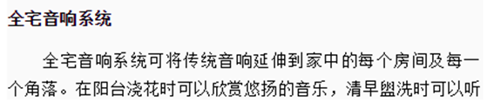
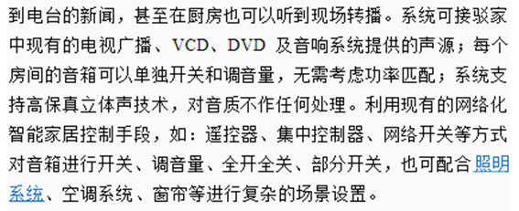

Slide 17
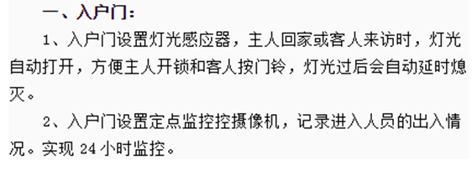
智能家居工程典型案例

Slide 18
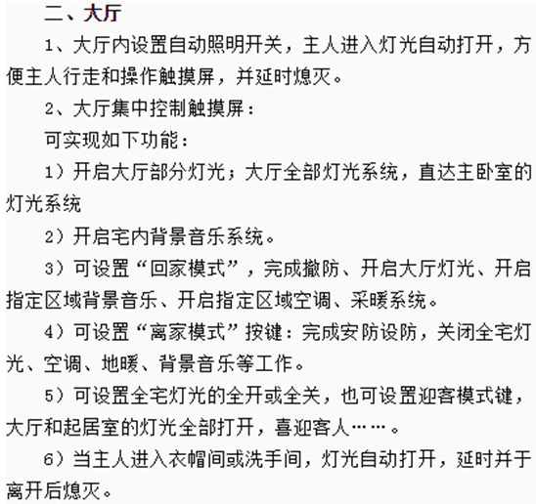

Slide 19
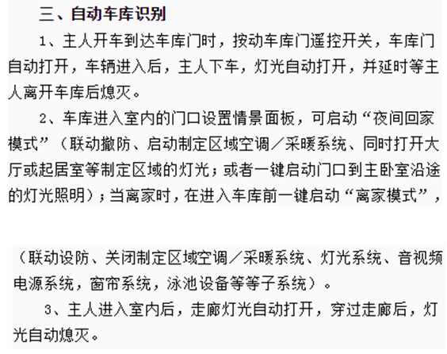

Slide 20
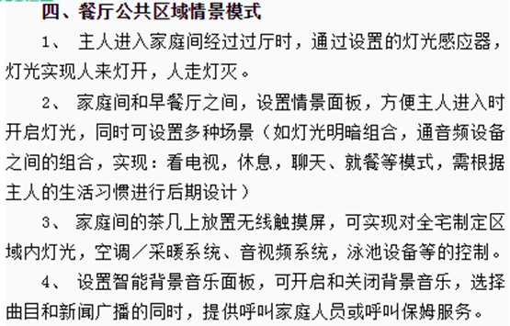

Slide 21
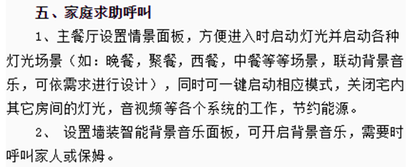

Slide 22

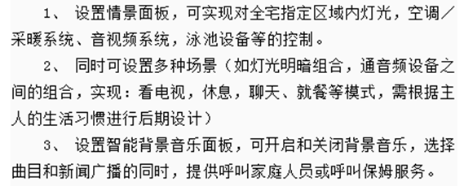

Slide 23
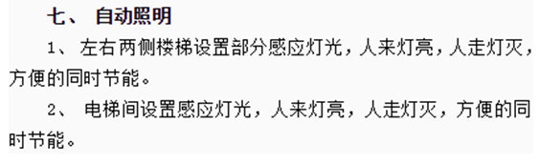
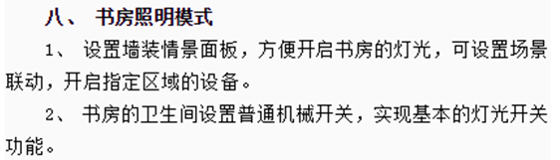

Slide 24
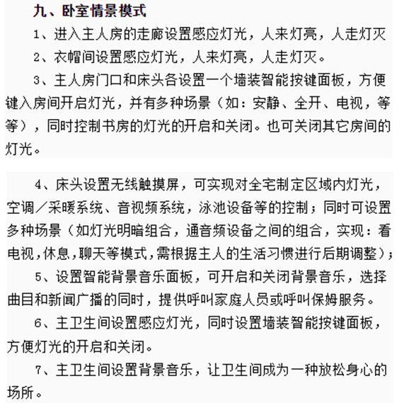

Slide 25
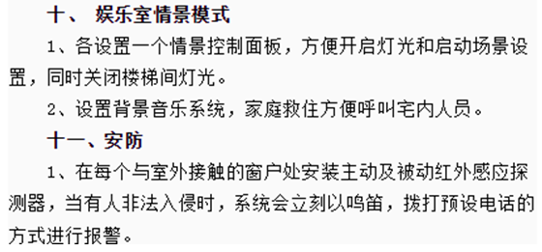
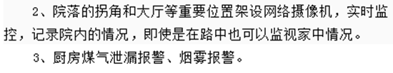

Slide 26
其它
可视对讲系统
一楼设置一个10寸屏分机、二楼和三楼分别设置一个7寸屏分机，别墅的栅栏门设置一个室外机，室内大门设置二次确认机。别墅前门电磁锁。任何一台室内机可查看室外机图像，可对大门进行控制。同时室内机可作为场景控制面板，联动室内灯光、窗帘、音乐控制。别墅大门安装高档指纹密码锁，除了可以使用指纹开门外，系统可识别指纹反馈信息，不同的手指指纹可联动室内灯光、窗帘、音乐的动作。
环境监控系统
实施监测室内光空气质量（甲醛、PM2.5、TVOC等）、照度及温湿度情况，联动空调、灯光动作。
自动浇花&鱼池增氧喂食系统
庭院植物敷设自动浇灌系统，系统土壤检测器和检测土壤温湿度，根据土壤环境值进行浇灌动作，天气干旱时刻自动浇花，下雨天时不会浇灌。鱼池进水、出水、增氧机、喂食物等设备也可接入到系统控制。

